Slide 1

ספר שופטים פרק י': הרקע לתקופת יפתח הגלעדי:
פסוקים ו'-יח':
הרקע לתקופת יפתח
מעגל השופטים
המצוקה של יושבי גלעד
פסוקים א'-ה':
נכיר עוד שני שופטים שאין עליהם סיפורים רבים אך שפטו הרבה שנים בישראל

Slide 2
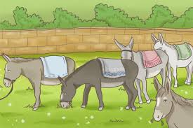
א וַיָּקָם אַחֲרֵי אֲבִימֶלֶךְ לְהוֹשִׁיעַ אֶת-יִשְׂרָאֵל, תּוֹלָע בֶּן-פּוּאָה בֶּן-דּוֹדוֹ--אִישׁ יִשָּׂשכָר; וְהוּא-יֹשֵׁב בְּשָׁמִיר, בְּהַר אֶפְרָיִם. ב וַיִּשְׁפֹּט, אֶת-יִשְׂרָאֵל, עֶשְׂרִים וְשָׁלֹשׁ, שָׁנָה; וַיָּמָת, וַיִּקָּבֵר בְּשָׁמִיר. {פ}
ג וַיָּקָם אַחֲרָיו, יָאִיר הַגִּלְעָדִי; וַיִּשְׁפֹּט, אֶת-יִשְׂרָאֵל, עֶשְׂרִים וּשְׁתַּיִם, שָׁנָה.
ד וַיְהִי-לוֹ שְׁלֹשִׁים בָּנִים, רֹכְבִים עַל-שְׁלֹשִׁים עֲיָרִים, וּשְׁלֹשִׁים עֲיָרִים, לָהֶם; לָהֶם יִקְרְאוּ חַוֺּת יָאִיר, עַד הַיּוֹם הַזֶּה, אֲשֶׁר, בְּאֶרֶץ הַגִּלְעָד. ה וַיָּמָת יָאִיר, וַיִּקָּבֵר בְּקָמוֹן. {פ}
השופט: | שבט | המשעבד | אורך השעבוד | משך השפעתו: | כיצד הדף את האויב?
23 שנה
יששכר
תולע בן פואה
22 שנה
מן הגלעד, מנשה
יאיר הגלעדי

Slide 3
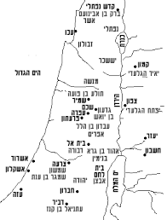

תולע בן פואה
יאיר הגלעדי

Slide 4
ו וַיֹּסִיפוּ בְּנֵי יִשְׂרָאֵל, לַעֲשׂוֹת הָרַע בְּעֵינֵי יְהוָה, וַיַּעַבְדוּ אֶת-הַבְּעָלִים וְאֶת-הָעַשְׁתָּרוֹת וְאֶת-אֱלֹהֵי אֲרָם וְאֶת-אֱלֹהֵי צִידוֹן וְאֵת אֱלֹהֵי מוֹאָב וְאֵת אֱלֹהֵי בְנֵי-עַמּוֹן, וְאֵת אֱלֹהֵי פְלִשְׁתִּים; וַיַּעַזְבוּ אֶת-יְהוָה, וְלֹא עֲבָדוּהוּ.
ז וַיִּחַר-אַף יְהוָה, בְּיִשְׂרָאֵל; וַיִּמְכְּרֵם, בְּיַד-פְּלִשְׁתִּים, וּבְיַד, בְּנֵי עַמּוֹן.
הקב"ה כעס והעניש את עם ישראל ומכר אותם
לפלשתים
ולבני עמון
בנוסף לשבע עבודות זרות הוסיפו חטא נוסף
שעזבו לגמרי את הקב"ה ולא עבדו אותו בשותפות עם האלילים.
7
עבודות זרות

Slide 5
ח וַיִּרְעֲצוּ וַיְרֹצְצוּ אֶת-בְּנֵי יִשְׂרָאֵל, בַּשָּׁנָה הַהִיא: שְׁמֹנֶה עֶשְׂרֵה שָׁנָה, אֶת-כָּל-בְּנֵי יִשְׂרָאֵל אֲשֶׁר בְּעֵבֶר הַיַּרְדֵּן--בְּאֶרֶץ הָאֱמֹרִי, אֲשֶׁר בַּגִּלְעָד.
ט וַיַּעַבְרוּ בְנֵי-עַמּוֹן אֶת-הַיַּרְדֵּן, לְהִלָּחֵם גַּם-בִּיהוּדָה וּבְבִנְיָמִין וּבְבֵית אֶפְרָיִם; וַתֵּצֶר לְיִשְׂרָאֵל, מְאֹד.
י וַיִּזְעֲקוּ בְּנֵי יִשְׂרָאֵל, אֶל-יְהוָה לֵאמֹר: חָטָאנוּ לָךְ--וְכִי עָזַבְנוּ אֶת-אֱלֹהֵינוּ, וַנַּעֲבֹד אֶת-הַבְּעָלִים. {פ}
המילים | הביאור:
וירעצו ויתרוצצו | שברו
"אשר בעבר הירדן בארץ האמורי" | את שניים וחצי השבטים שהיו בעבר הירדן המזרחי.
"ויעברו בני עמון להילחם ביהודה ובבנימין.. | עברו בני עמון גם להילחם עם עם ישראל שבצדו המערבי של הירדן

Slide 6

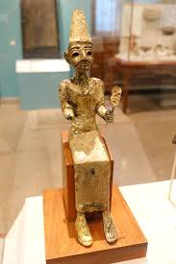
יא וַיֹּאמֶר יְהוָה, אֶל-בְּנֵי יִשְׂרָאֵל: הֲלֹא מִמִּצְרַיִם וּמִן-הָאֱמֹרִי, וּמִן-בְּנֵי עַמּוֹן וּמִן-פְּלִשְׁתִּים.
יב וְצִידוֹנִים וַעֲמָלֵק וּמָעוֹן, לָחֲצוּ אֶתְכֶם; וַתִּצְעֲקוּ אֵלַי, וָאוֹשִׁיעָה אֶתְכֶם מִיָּדָם.
יג וְאַתֶּם עֲזַבְתֶּם אוֹתִי, וַתַּעַבְדוּ אֱלֹהִים אֲחֵרִים; לָכֵן לֹא-אוֹסִיף, לְהוֹשִׁיעַ אֶתְכֶם.
כנגד אותם שבע עבודות זרות, שעבדו הזכיר להם הקב"ה את שבעה עמים שהושיע אותם מידם...

Slide 7

יד לְכוּ, וְזַעֲקוּ אֶל-הָאֱלֹהִים, אֲשֶׁר בְּחַרְתֶּם, בָּם: הֵמָּה יוֹשִׁיעוּ לָכֶם, בְּעֵת צָרַתְכֶם.
טו וַיֹּאמְרוּ בְנֵי-יִשְׂרָאֵל אֶל-יְהוָה, חָטָאנוּ--עֲשֵׂה-אַתָּה לָנוּ, כְּכָל-הַטּוֹב בְּעֵינֶיךָ: אַךְ הַצִּילֵנוּ נָא, הַיּוֹם הַזֶּה.
טז וַיָּסִירוּ אֶת-אֱלֹהֵי הַנֵּכָר, מִקִּרְבָּם, וַיַּעַבְדוּ, אֶת-יְהוָה; וַתִּקְצַר נַפְשׁוֹ, בַּעֲמַל יִשְׂרָאֵל. {פ}
ה' אומר לעם ישראל: לכו ותצעקו לאלוהים שאתם בחרתם לע"ז הם יושיעו אתכם
עם ישראל הסירו מעליהם את העבודות זרות וחזרו לעבוד את ה'
אמרו בני ישראל לקב"ה אנחנו חטאנו תעניש אותנו אתה אך תציל אותנו מעמון ופלשתים.
"ותקצר נפשו" של הקב"ה שלא יכל עוד לראות בצערם של עם ישראל והחליט להושיע אותם.

Slide 8
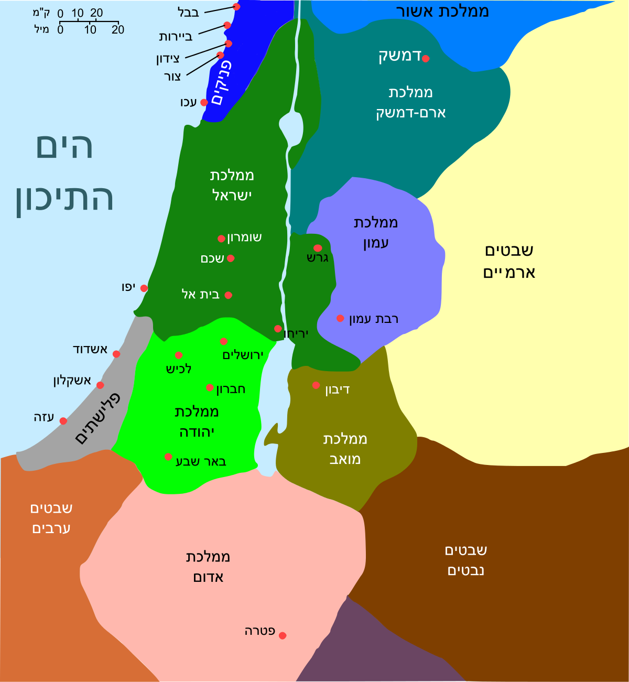
יז וַיִּצָּעֲקוּ בְּנֵי עַמּוֹן, וַיַּחֲנוּ בַּגִּלְעָד; וַיֵּאָסְפוּ בְּנֵי יִשְׂרָאֵל, וַיַּחֲנוּ בַּמִּצְפָּה.
יח וַיֹּאמְרוּ הָעָם שָׂרֵי גִלְעָד, אִישׁ אֶל-רֵעֵהוּ, מִי הָאִישׁ, אֲשֶׁר יָחֵל לְהִלָּחֵם בִּבְנֵי עַמּוֹן--יִהְיֶה לְרֹאשׁ, לְכֹל יֹשְׁבֵי גִלְעָד. {פ}

